Slide 1


Slide 2



Slide 3
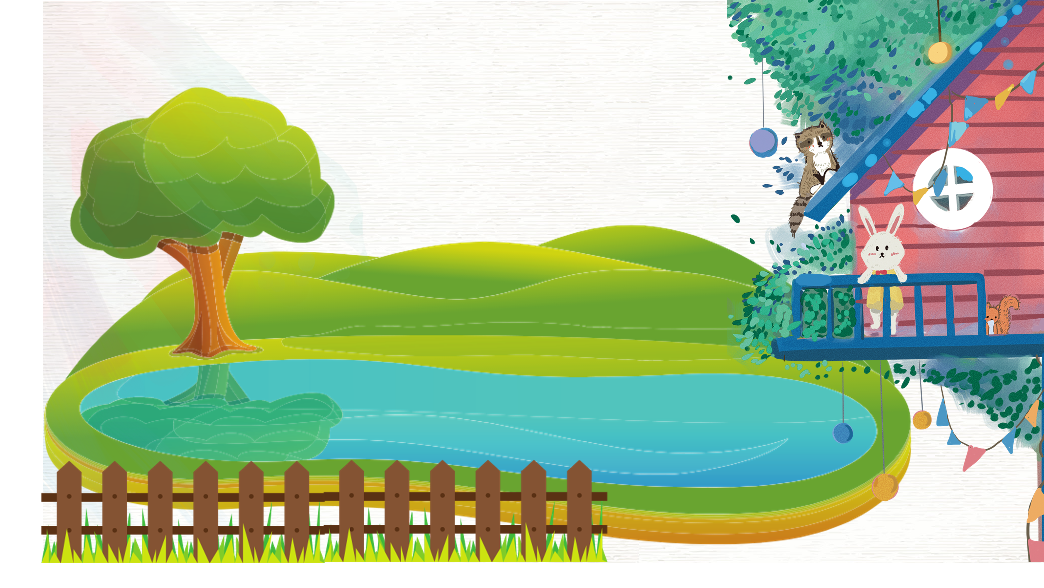



HỌC TIẾP

Slide 4
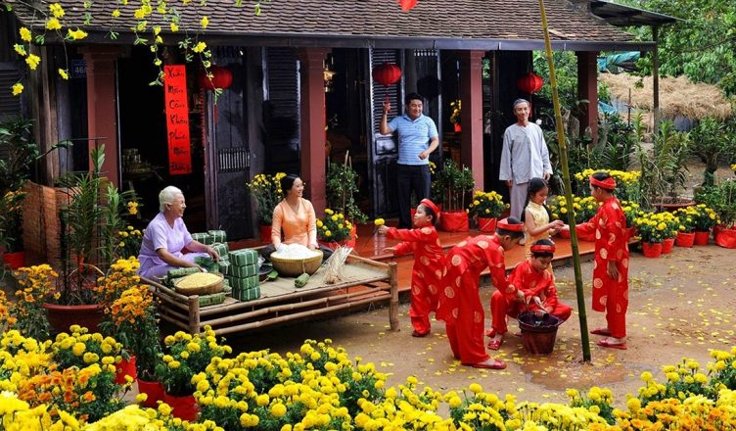
Đây là mùa nào?
Mùa xuân

Slide 5
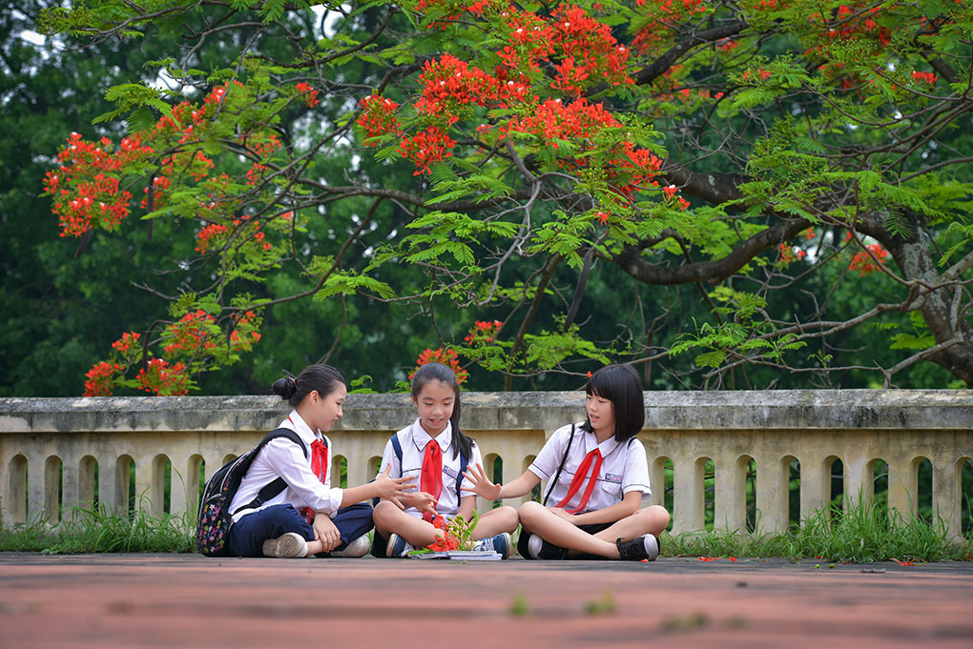
Đây là mùa nào?
Mùa hè

Slide 6
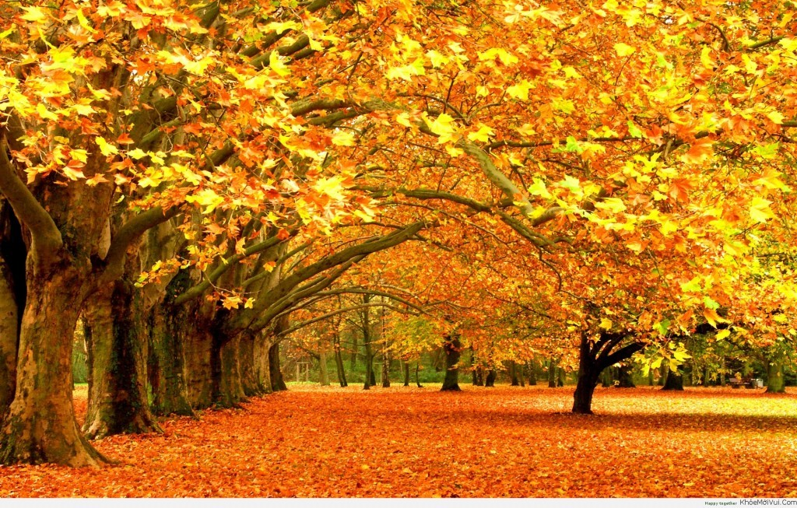
Đây là mùa nào ?
Mùa thu

Slide 7
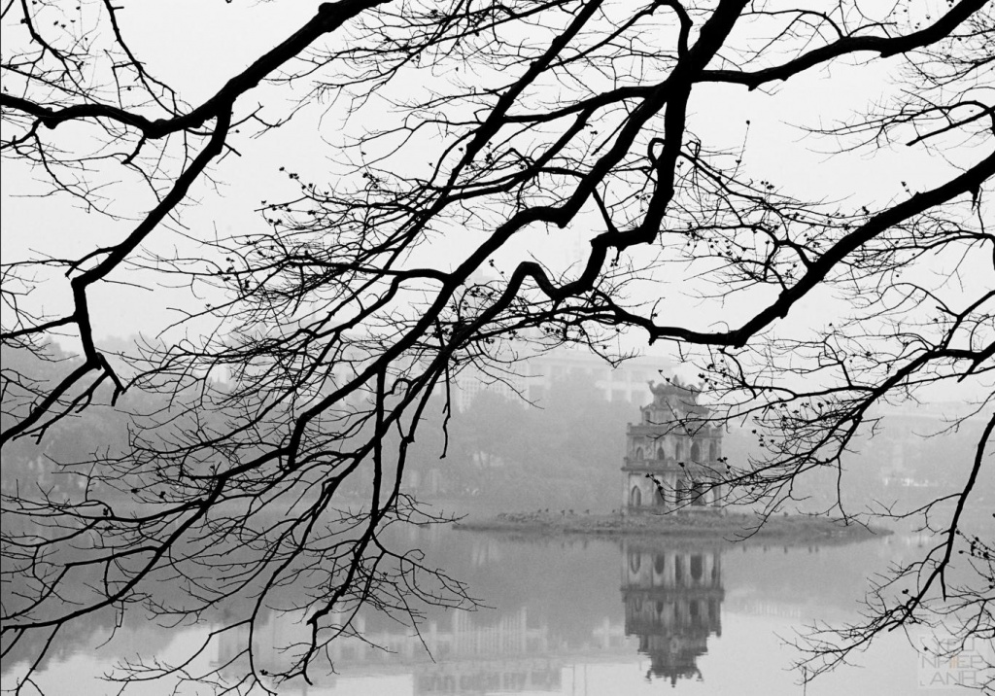
Đây là mùa nào?
Mùa đông

Slide 8
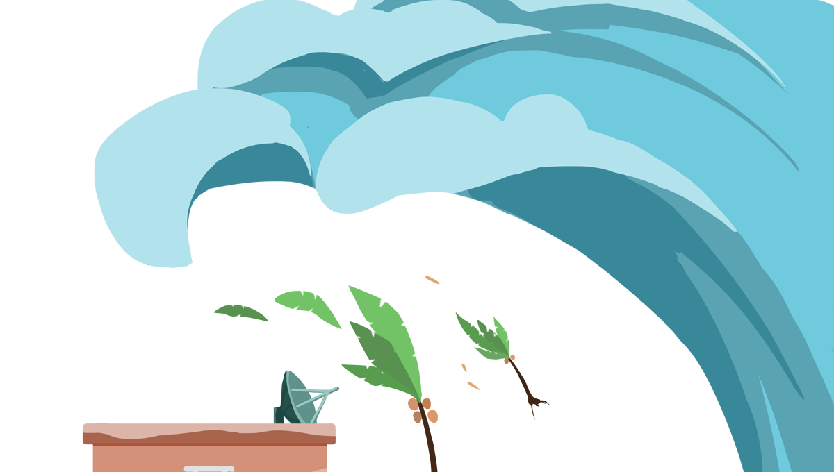


Thứ ... ngày ... tháng ... năm...

Slide 9










Slide 10



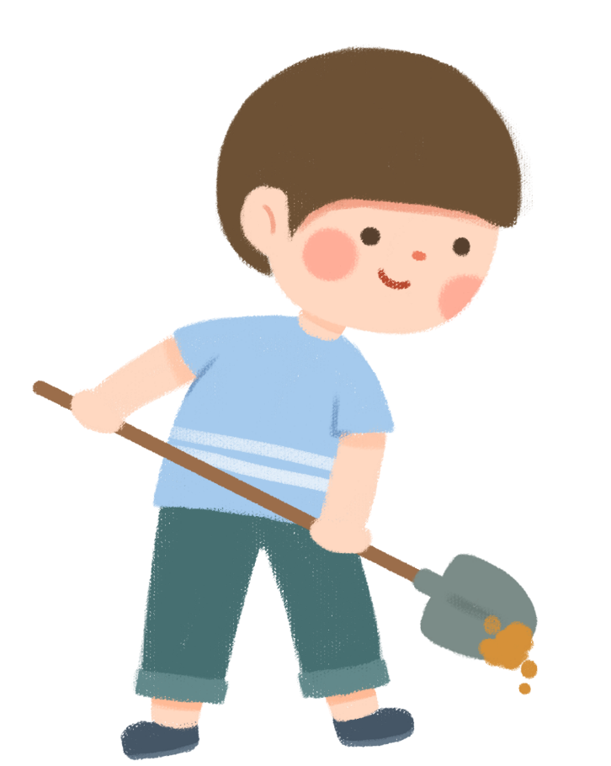


Thảo luận NHÓM
Quan sát tranh và nói tên hiện tượng thiên tai ở mỗi hình

Slide 11
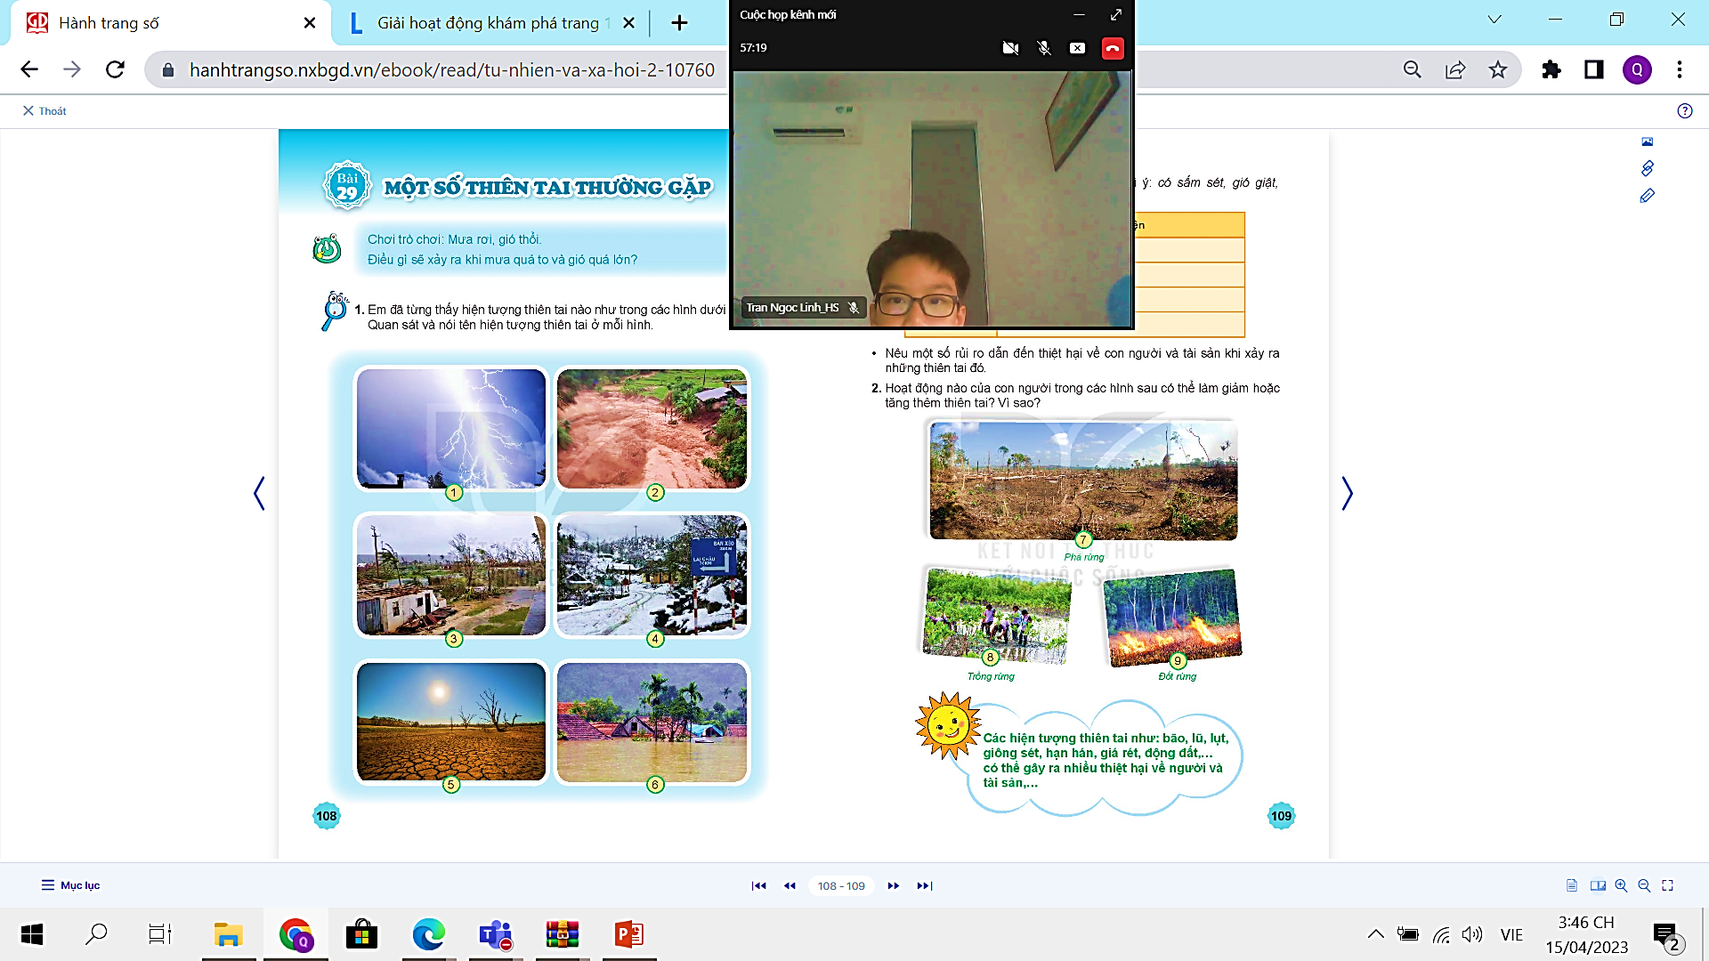

Slide 12

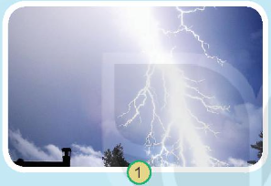

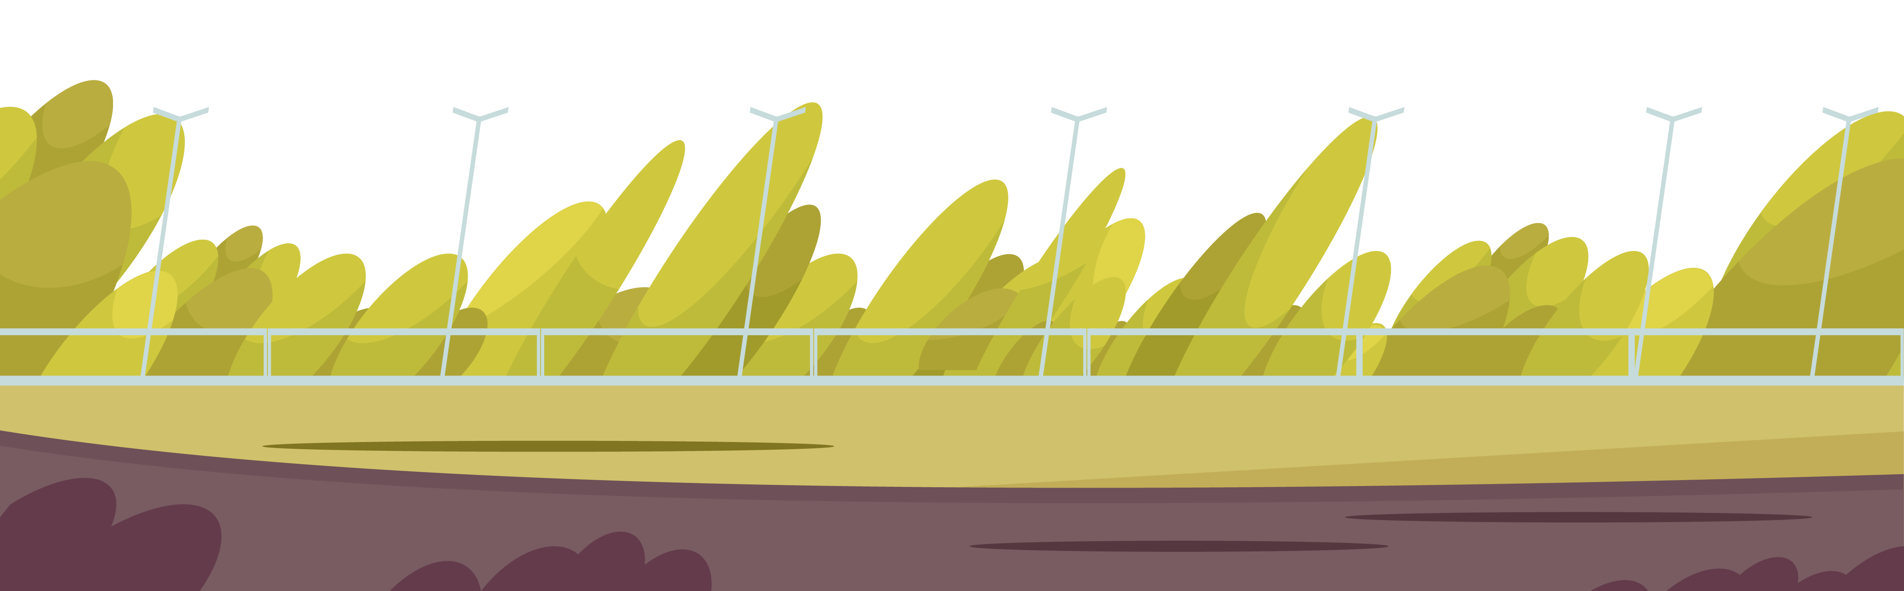
Giông sét

Slide 13
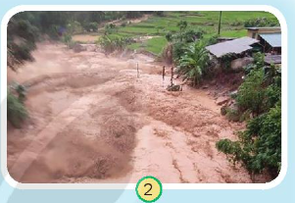
Sạt lở đất

Slide 14
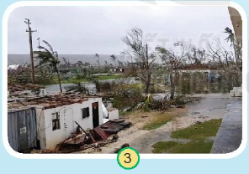
Gió giật

Slide 15
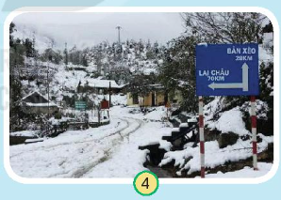
Tuyết

Slide 16
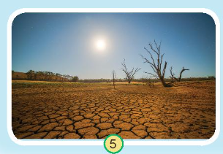
Hạn hán

Slide 17
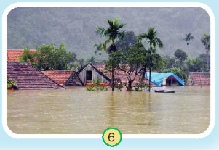
Lũ lụt

Slide 18




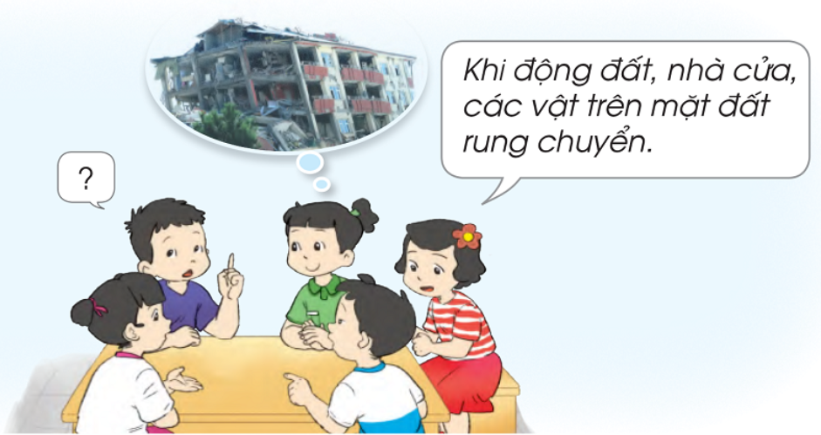

Hãy mô tả các hiện tượng thiên tai khác mà em biết

Slide 19
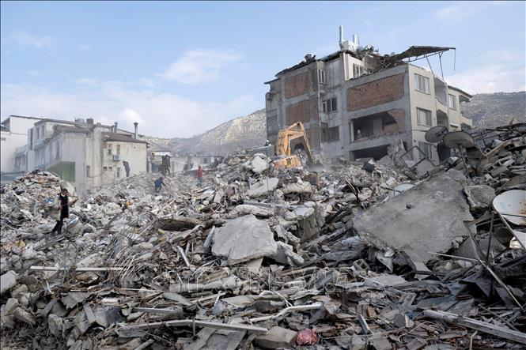
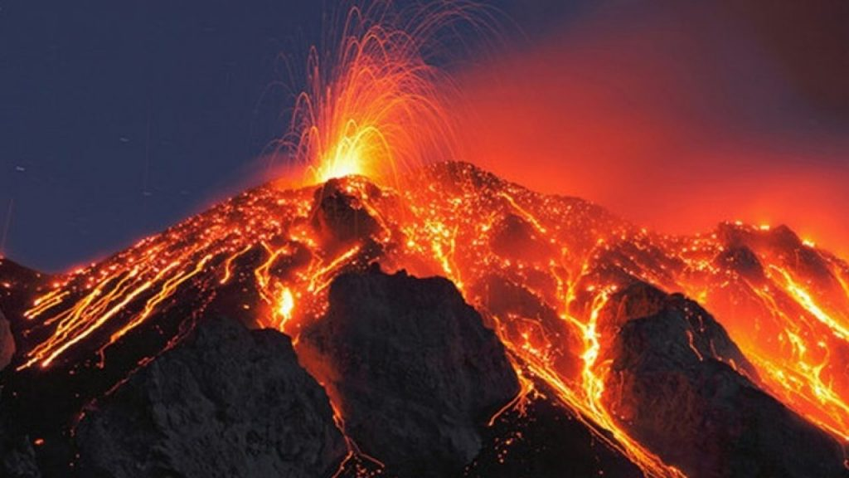
Động đất
Núi lửa

Slide 20
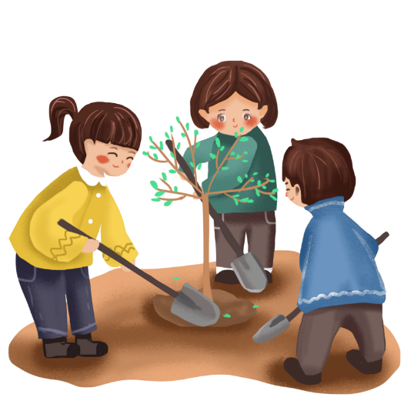
Hoàn thành bảng
Loại thiên tai | Biểu hiện
Giông sét
Hạn hán
Lũ, lụt
Bão
Có sấm sét
Ruộng nứt nẻ
Nước sông dâng cao
Gió giật

Slide 21

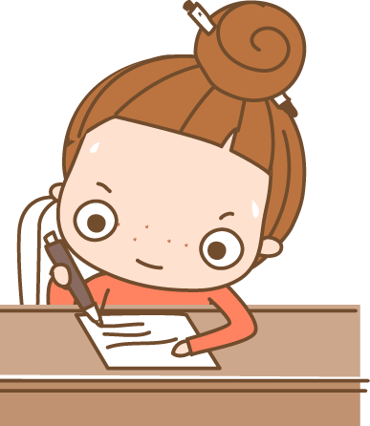
02
Nêu một số rủi ro dẫn đến thiệt hại về con người và tài sản khi xảy ra những thiên tai đó
Nhà văn tài ba
Nhà văn tai ba

Slide 22
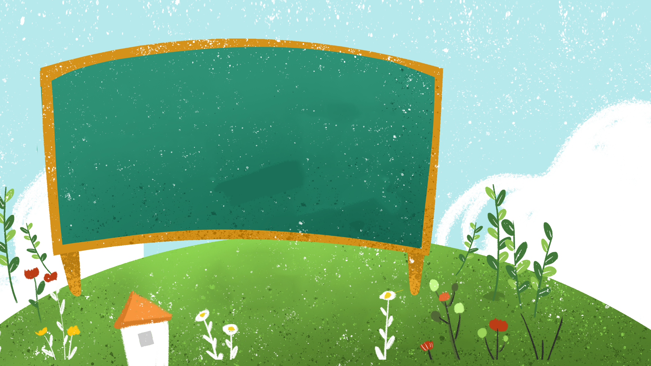
Chia sẻ trước lớp

Slide 23
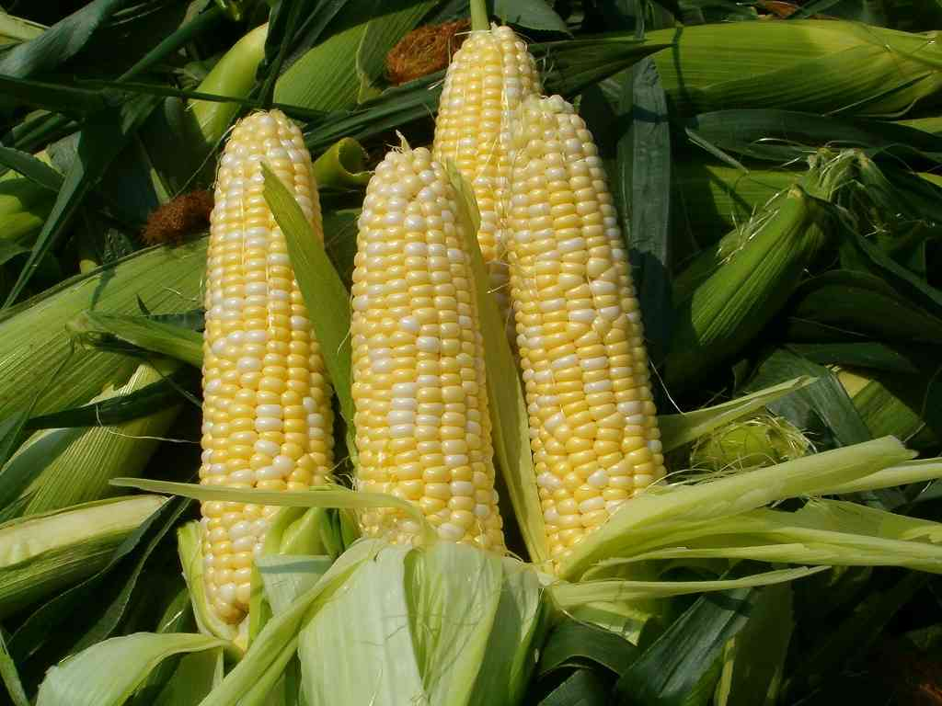
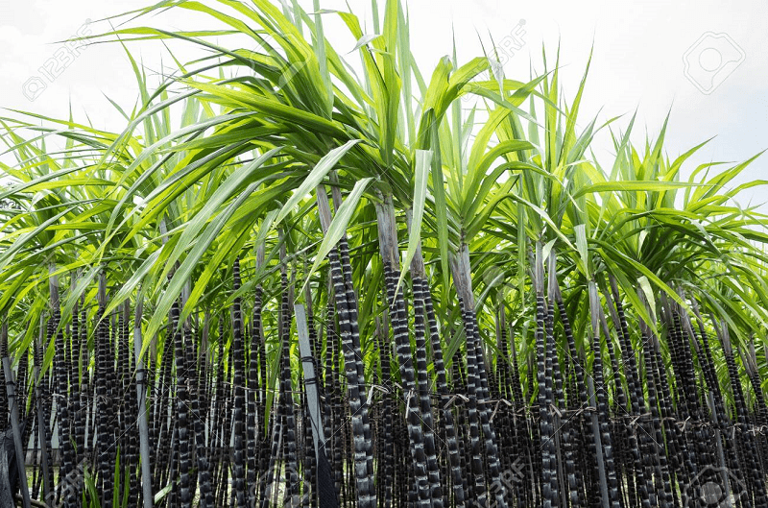
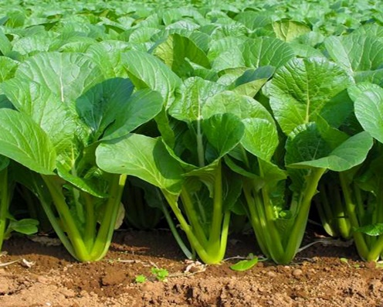
Nêu một số rủi ro dẫn đến thiệt hại về người và tài sản khi xảy ra những thiên tai đó.
Con người có thể bị chết hoặc bị thương
Nhiều ngôi nhà bị sập đổ
Các cánh đồng lúa và hoa màu bị phá hủy
Mất điện, mất nước, người dân sống trong cảnh khan hiếm thức ăn, nước uống

Slide 24
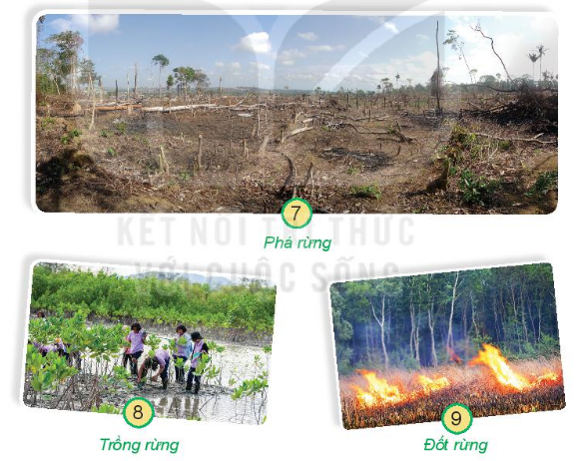
2. Hoạt động nào của con người trong các hình sau có thể làm giảm hoặc tăng thêm thiên tai? Vì sao?

Slide 25
Thảo luận nhóm

Slide 26
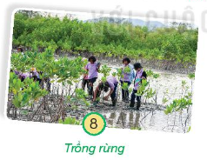
Rừng có tác dụng giữ đất, giữ nước, cản gió nên rừng có thể hạn chế những loại thiên tai lũ lụt, chống xói mòn, sạt lở đất.
Việc trồng rừng có tác dụng bảo vệ rừng, từ đó giúp làm giảm thiên tai.

Slide 27
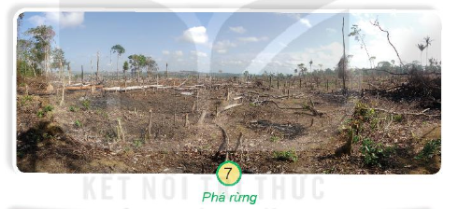
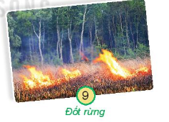
Việc phá rừng, đốt rừng làm nương rẫy gây tàn phá rừng, làm tăng thiên tai.

Slide 28
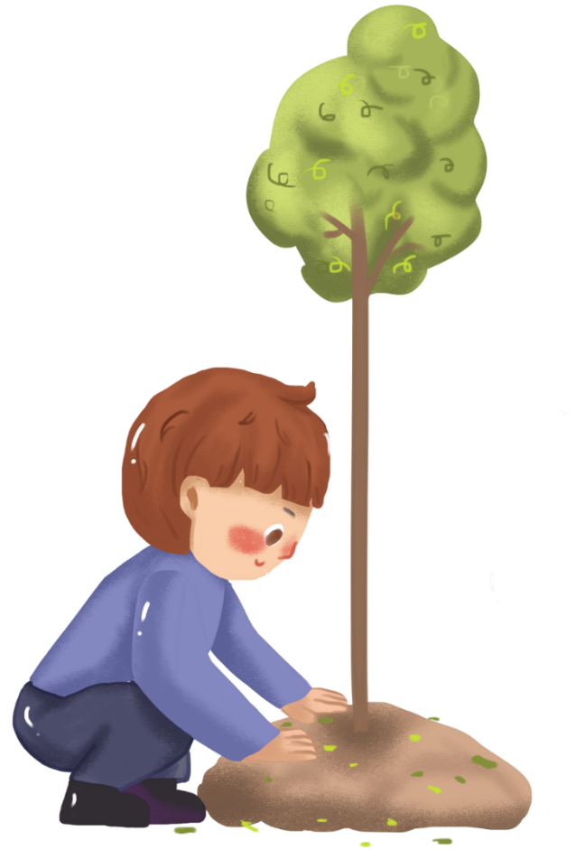
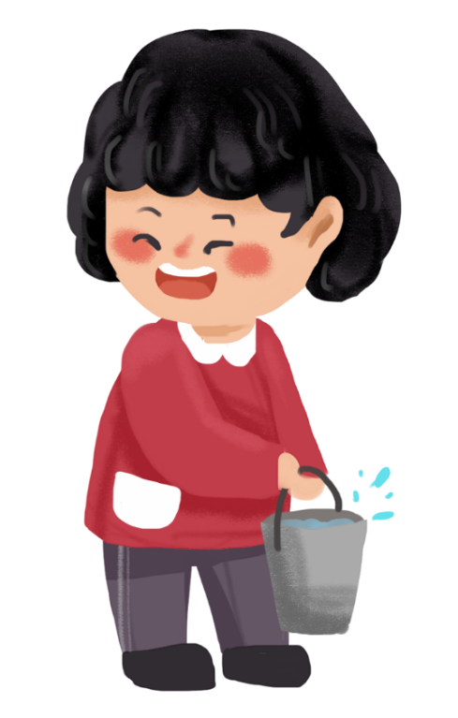
GHI NHỚ
Các hiện tượng thiên tai như bão, lũ, lụt, giông sét, hạn hán, giá rét, động đất,...có thể gây ra nhiều thiệt hại về người và tài sản.

Slide 29





Chia sẻ về một số hiện tượng thiên tai đã được học với người thân.
Notes:
- Click vào home → chuyển qua slide trạm chính

